Slide 1


现代 CMake 进阶指南
by 彭于斌（@archibate）
往期录播：https://www.bilibili.com/video/BV1fa411r7zp
课程PPT和代码：https://github.com/parallel101/course

Slide 2
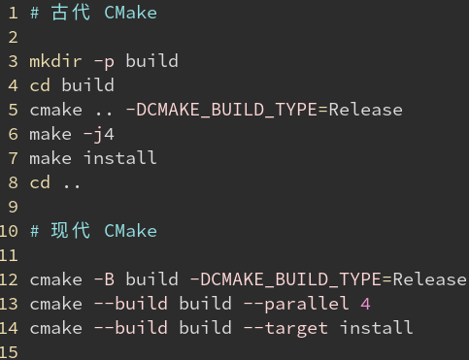
为什么要学习现代 CMake？
现代 CMake 指的是 CMake 3.x。
古代 CMake 指的是 CMake 2.x。
通过互联网和学校课程，许多人认识的 CMake 都是古代 CMake。
现代 CMake 和古代 CMake 相比，使用更方便，功能更强大。

Slide 3
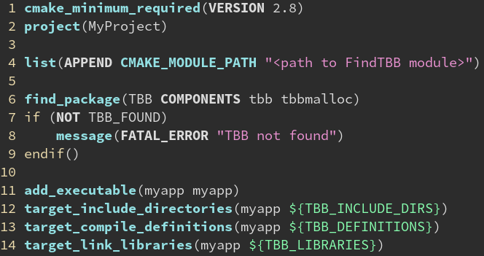
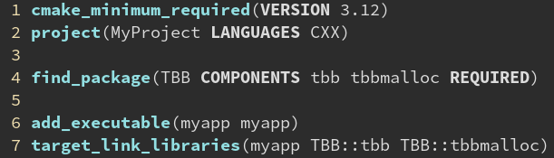
为什么要学习现代 CMake？
古代 CMake：
现代target_link_libraries的Public的应用：会自动将头文件、定义、其他库
传播给你，
现代 CMake：

Slide 4
第0章：命令行小技巧

Slide 5
传统的 CMake 软件构建/安装方式
mkdir build
cd build
cmake ..
make -j4
sudo make install
cd ..
需要先创建 build 目录
切换到 build 目录
在 build 目录运行 cmake <源码目录> 生成 Makefile
执行本地的构建系统 make 真正开始构建（4进程并行）
让本地的构建系统执行安装步骤
回到源码目录

Slide 6
现代 CMake 提供了更方便的 -B 和 --build 指令，不同平台，统一命令！
cmake -B build
cmake --build build -j4
sudo cmake --build build --target install
cmake -B build 免去了先创建 build 目录再切换进去再指定源码目录的麻烦。
cmake --build build 统一了不同平台（Linux 上会调用 make，Windows 上调用 devenv.exe）
结论：从现在开始，如果在命令行操作 cmake，请使用更方便的 -B 和 --build 命令。
// 在源码目录用 -B 直接创建 build 目录并生成 build/Makefile
// 自动调用本地的构建系统在 build 里构建，即：make -C build -j4
// 调用本地的构建系统执行 install 这个目标，即安装

Slide 7
-D 选项：指定配置变量（又称缓存变量）
可见 CMake 项目的构建分为两步：
第一步是 cmake -B build，称为配置阶段（configure），这时只检测环境并生成构建规则
会在 build 目录下生成本地构建系统能识别的项目文件（Makefile 或是 .sln）
第二步是 cmake --build build，称为构建阶段（build），这时才实际调用编译器来编译代码
在配置阶段可以通过 -D 设置缓存变量。第二次配置时，之前的 -D 添加仍然会被保留。
cmake -B build -DCMAKE_INSTALL_PREFIX=/opt/openvdb-8.0
↑设置安装路径为 /opt/openvdb-8.0（会安装到 /opt/openvdb-8.0/lib/libopenvdb.so）
cmake -B build -DCMAKE_BUILD_TYPE=Release
↑设置构建模式为发布模式（开启全部优化）
cmake -B build ←第二次配置时没有 -D 参数，但是之前的 -D 设置的变量都会被保留
（此时缓存里仍有你之前定义的 CMAKE_BUILD_TYPE 和 CMAKE_INSTALL_PREFIX）

Slide 8
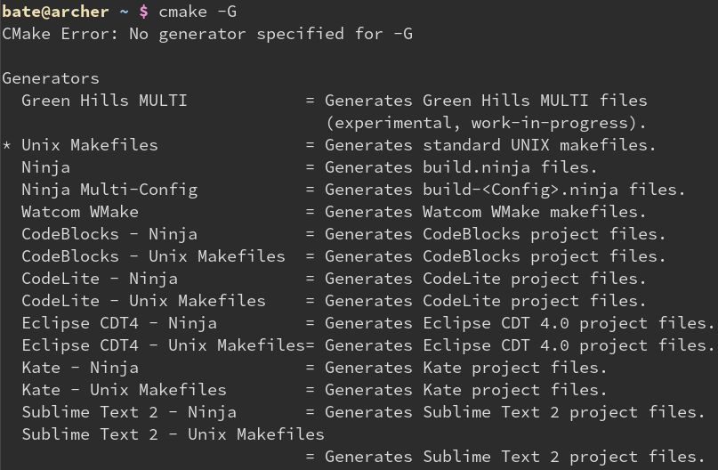
-G 选项：指定要用的生成器
众所周知，CMake 是一个跨平台的构建系统，可以从 CMakeLists.txt 生成不同类型的构建系统（比如 Linux 的 make，Windows 的 MSBuild），从而让构建规则可以只写一份，跨平台使用。
过去的软件（例如 TBB）要跨平台，只好 Makefile 的构建规则写一份，MSBuild 也写一份。
现在只需要写一次 CMakeLists.txt，他会视不同的操作系统，生成不同构建系统的规则文件。
那个和操作系统绑定的构建系统（make、MSBuild）称为本地构建系统（native buildsystem）。
负责从 CMakeLists.txt 生成本地构建系统构建规则文件的，称为生成器（generator）。

Slide 9
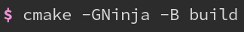
-G 选项：指定要用的生成器
Linux 系统上的 CMake 默认用是 Unix Makefiles 生成器；Windows 系统默认是 Visual Studio 2019 生成器；MacOS 系统默认是 Xcode 生成器。
可以用 -G 参数改用别的生成器，例如 cmake -GNinja 会生成 Ninja 这个构建系统的构建规则。Ninja 是一个高性能，跨平台的构建系统，Linux、Windows、MacOS 上都可以用。
Ninja 可以从包管理器里安装，没有包管理器的 Windows 可以用 Python 的包管理器安装：
pip install ninja（有趣的事实：CMake 也可以通过 pip install cmake 安装……）
事实上，MSBuild 是单核心的构建系统，Makefile 虽然多核心但因历史兼容原因效率一般。
而 Ninja 则是专为性能优化的构建系统，他和 CMake 结合都是行业标准了。

Slide 10
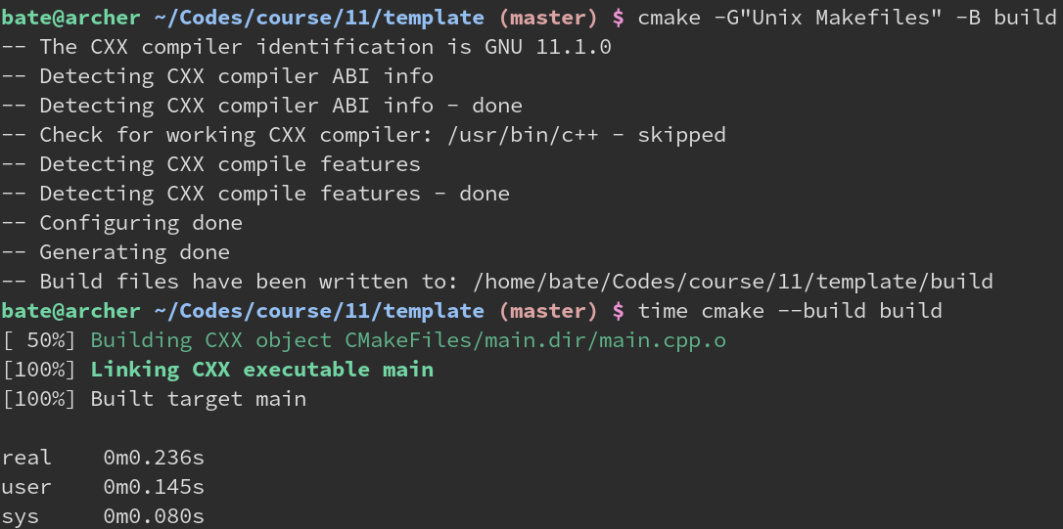
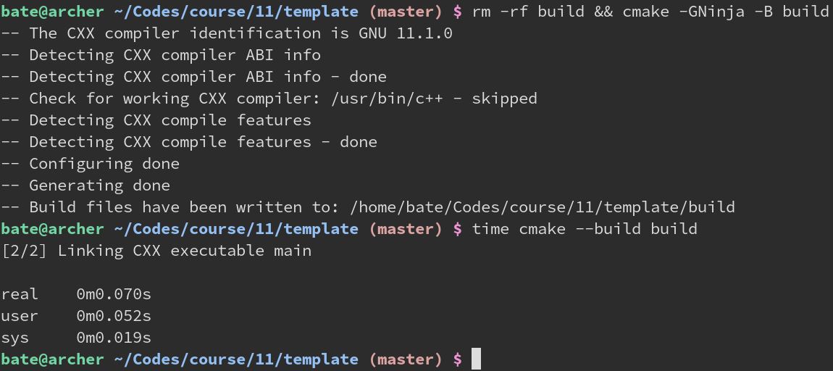
Ninja 和 Makefile 简单的对比
性能上：Ninja > Makefile > MSBuild
Makefile 启动时会把每个文件都检测一遍，浪费很多时间。特别是有很多文件，但是实际需要构建的只有一小部分，从而是 I/O Bound 的时候，Ninja 的速度提升就很明显。
然而某些专利公司的 CUDA toolkit 在 Windows 上只允许用 MSBuild 构建，不能用 Ninja（怕不是和 Bill Gates 有什么交易）

Slide 11
第1章：添加源文件

Slide 12
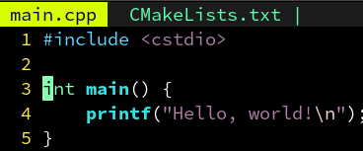
一个 .cpp 源文件用于测试

Slide 13
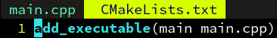
CMake 中添加一个可执行文件作为构建目标

Slide 14
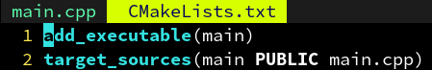
另一种方式：先创建目标，稍后再添加源文件

Slide 15
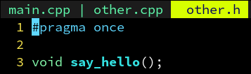
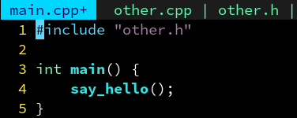
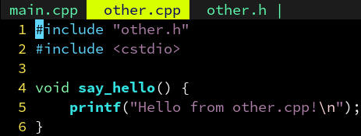
如果有多个源文件呢？

Slide 16
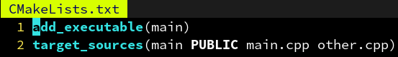
逐个添加即可

Slide 17
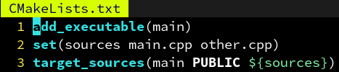
使用变量来存储

Slide 18
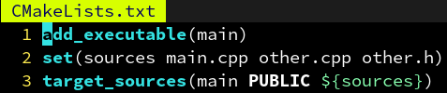
建议把头文件也加上，这样在 VS 里可以出现在“Header Files”一栏

Slide 19
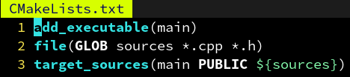
使用 GLOB 自动查找当前目录下指定扩展名的文件，实现批量添加源文件

Slide 20
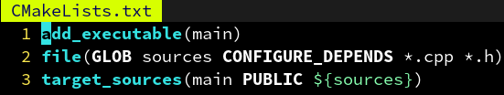
启用 CONFIGURE_DEPENDS 选项，当添加新文件时，自动更新变量

Slide 21
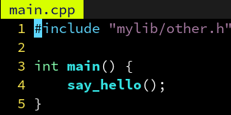
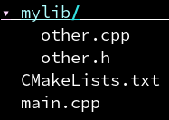
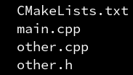
如果源码放在子文件夹里怎么办？

Slide 22
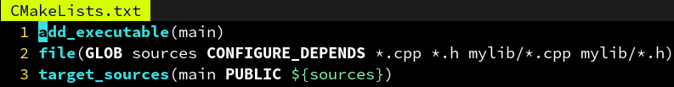
必须把路径名和后缀名的排列组合全部写出来吗？感觉好麻烦

Slide 23
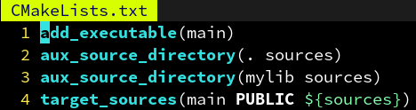
大可不必！用 aux_source_directory，自动搜集需要的文件后缀名

Slide 24
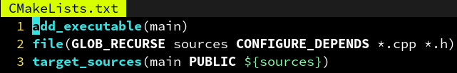
进一步：GLOB_RECURSE 了解一下！能自动包含所有子文件夹下的文件

Slide 25
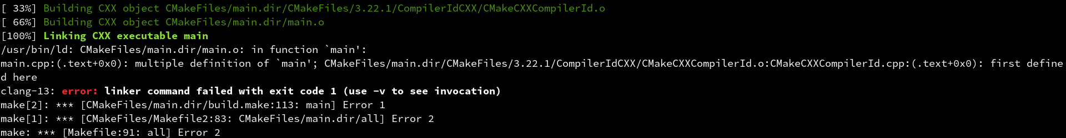
GLOB_RECURSE 的问题：会把 build 目录里生成的临时 .cpp 文件也加进来
解决方案：要么把源码统一放到 src 目录下，要么要求使用者不要把 build 放到和源码同一个目录里，我个人的建议是把源码放到 src 目录下。

Slide 26
第2章：项目配置变量

Slide 27
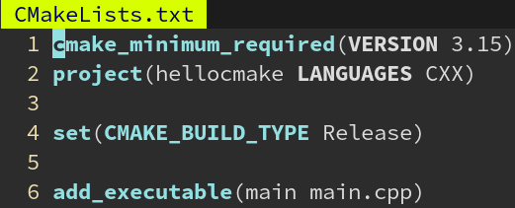
CMAKE_BUILD_TYPE 构建的类型，调试模式还是发布模式
CMAKE_BUILD_TYPE 是 CMake 中一个特殊的变量，用于控制构建类型，他的值可以是：
Debug 调试模式，完全不优化，生成调试信息，方便调试程序
Release 发布模式，优化程度最高，性能最佳，但是编译比 Debug 慢
MinSizeRel 最小体积发布，生成的文件比 Release 更小，不完全优化，减少二进制体积
RelWithDebInfo 带调试信息发布，生成的文件比 Release 更大，因为带有调试的符号信息
默认情况下 CMAKE_BUILD_TYPE 为空字符串，这时相当于 Debug。

Slide 28
各种构建模式在编译器选项上的区别
在Release模式下，追求的是程序的最佳性能表现，在此情况下，编译器会对程序做最大的代码优化以达到最快运行速度。另一方面，由于代码优化后不与源代码一致，此模式下一般会丢失大量的调试信息。
1. Debug: `-O0 -g`
2. Release: `-O3 -DNDEBUG`
3. MinSizeRel: `-Os -DNDEBUG`
4. RelWithDebInfo: `-O2 -g -DNDEBUG`
此外，注意定义了 NDEBUG 宏会使 assert 被去除掉。

Slide 29
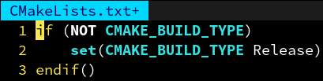
小技巧：设定一个变量的默认值
如何让 CMAKE_BUILD_TYPE 在用户没有指定的时候为 Release，指定的时候保持用户指定的值不变呢。
就是说 CMake 默认情况下 CMAKE_BUILD_TYPE 是一个空字符串。
因此这里通过 if (NOT CMAKE_BUILD_TYPE) 判断是否为空，如果空则自动设为 Release 模式。
大多数 CMakeLists.txt 的开头都会有这样三行，为的是让默认的构建类型为发布模式（高度优化）而不是默认的调试模式（不会优化）。
我们稍后会详细捋一遍类似于 CMAKE_BUILD_TYPE 这样的东西。绝大多数 CMakeLists.txt 开头都会有的部分，可以说是“标准模板”了。

Slide 30
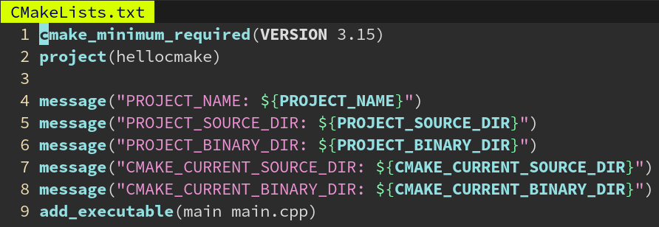
project：初始化项目信息，并把当前 CMakeLists.txt 所在位置作为根目录
这里初始化了一个名称为 hellocmake 的项目，为什么需要项目名？
对于 MSVC，他会在 build 里生成 hellocmake.sln 作为“IDE 眼中的项目”。
CMAKE_CURRENT_SOURCE_DIR 表示当前源码目录的位置，例如 ~/hellocmake。
CMAKE_CURRENT_BINARY_DIR 表示当前输出目录的位置，例如 ~/hellocmake/build。

Slide 31
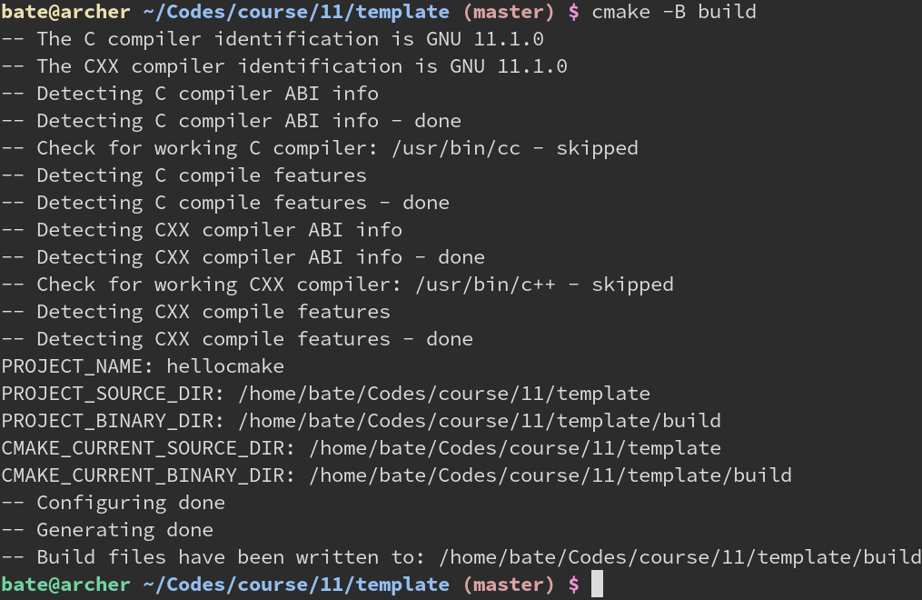
project：初始化项目信息，并把当前 CMakeLists.txt 所在位置作为根目录

Slide 32
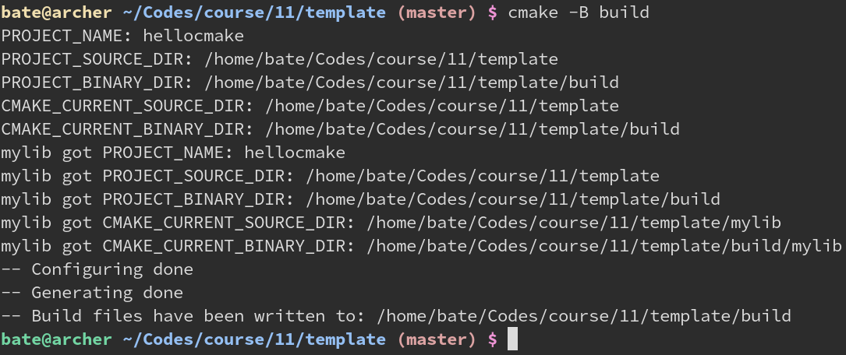
和子模块的关系：PROJECT_x_DIR 和 CMAKE_CURRENT_x_DIR 的区别，区别在于和子模块之间的关系
PROJECT_SOURCE_DIR 表示最近一次调用 project 的 CMakeLists.txt 所在的源码目录。
CMAKE_CURRENT_SOURCE_DIR 表示当前 CMakeLists.txt 所在的源码目录。
CMAKE_SOURCE_DIR 表示最为外层 CMakeLists.txt 的源码根目录。
利用 PROJECT_SOURCE_DIR 可以实现从子模块里直接获得项目最外层目录的路径。
不建议用 CMAKE_SOURCE_DIR，那样会让你的项目无法被人作为子模块使用。(最最最外层的项目目录)

Slide 33
其他相关变量
PROJECT_SOURCE_DIR：当前项目源码路径（存放main.cpp的地方）
PROJECT_BINARY_DIR：当前项目输出路径（存放main.exe的地方）
CMAKE_SOURCE_DIR：根项目源码路径（存放main.cpp的地方）
CMAKE_BINARY_DIR：根项目输出路径（存放main.exe的地方）
PROJECT_IS_TOP_LEVEL：BOOL类型，表示当前项目是否是（最顶层的）根项目。哦按段自己是否被当成一个子模块
PROJECT_NAME：当前项目名
CMAKE_PROJECT_NAME：根项目的项目名
详见：https://cmake.org/cmake/help/latest/command/project.html

Slide 34
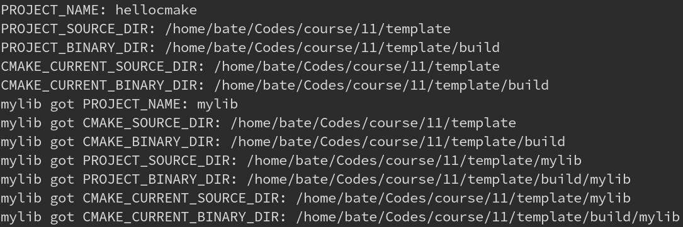
子模块里也可以用 project 命令，将当前目录作为一个独立的子项目
这样一来 PROJECT_SOURCE_DIR 就会是子模块的源码目录而不是外层了。
这时候 CMake 会认为这个子模块是个独立的项目，会额外做一些初始化。
他的构建目录 PROJECT_BINARY_DIR 也会变成 build/<源码相对路径>。
这样在 MSVC 上也会看见 build/mylib/mylib.vcxproj 的生成。

Slide 35
project 的初始化：LANGUAGES 字段
https://cmake.org/cmake/help/latest/command/project.html
project(项目名 LANGUAGES 使用的语言列表...) 指定了该项目使用了哪些编程语言。
目前支持的语言包括：
C：C语言
CXX：C++语言
ASM：汇编语言
Fortran：老年人的编程语言
CUDA：英伟达的 CUDA（3.8 版本新增）
OBJC：苹果的 Objective-C（3.16 版本新增）
OBJCXX：苹果的 Objective-C++（3.16 版本新增）
ISPC：一种因特尔的自动 SIMD 编程语言（3.18 版本新增）
如果不指定 LANGUAGES，默认为 C 和 CXX。

Slide 36
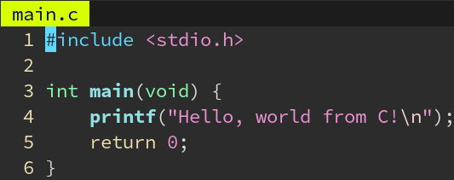
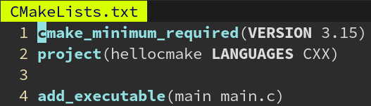
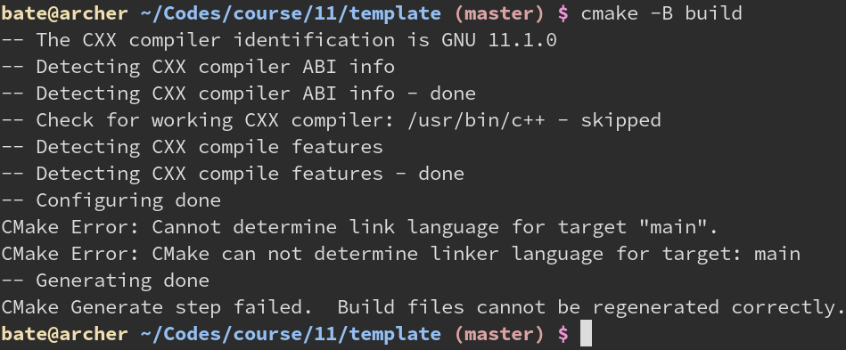
常见问题：LANGUAGES 中没有启用 C 语言，但是却用到了 C 语言

Slide 37
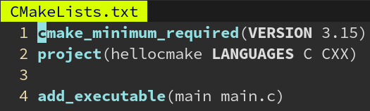
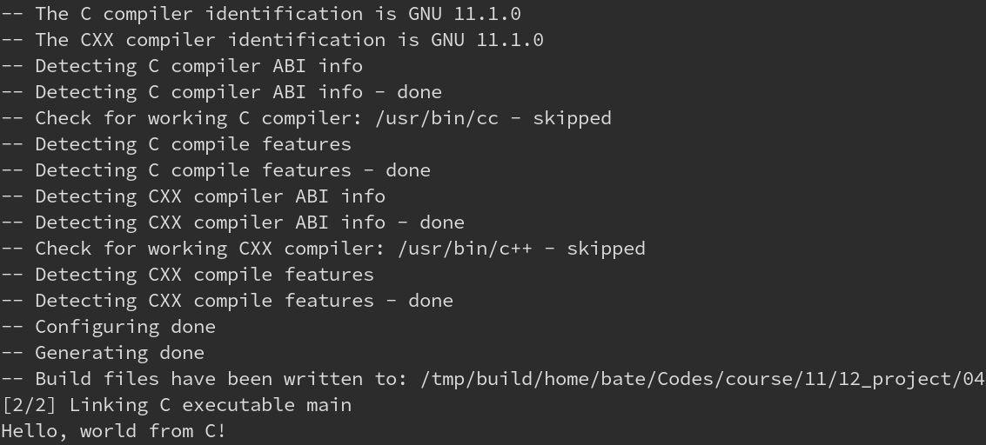
解决：改成 project(项目名 LANGUAGES C CXX) 即可

Slide 38
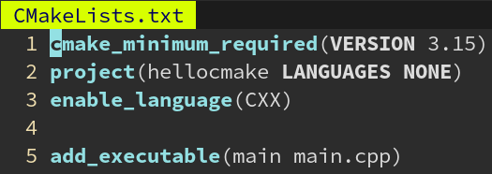
也可以先设置 LANGUAGES NONE，之后再调用 enable_language(CXX)
这样可以把 enable_language 放到 if 语句里，从而只有某些选项开启才启用某语言之类的

Slide 39
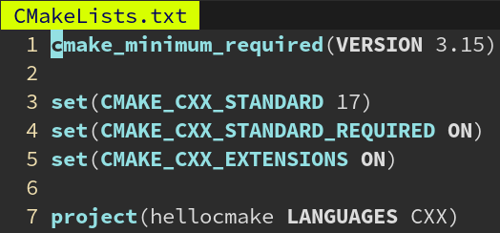
设置 C++ 标准：CMAKE_CXX_STANDARD 变量
CMAKE_CXX_STANDARD 是一个整数，表示要用的 C++ 标准。
比如需要 C++17 那就设为 17，需要 C++23 就设为 23。
CMAKE_CXX_STANDARD_REQUIRED 是 BOOL 类型，可以为 ON 或 OFF，默认 OFF。
他表示是否一定要支持你指定的 C++ 标准：如果为 OFF 则 CMake 检测到编译器不支持 C++17 时不报错，而是默默调低到 C++14 给你用；为 ON 则发现不支持报错，更安全。
https://crascit.com/2015/03/28/enabling-cxx11-in-cmake/

Slide 40
设置 C++ 标准：CMAKE_CXX_STANDARD 变量
CMAKE_CXX_EXTENSIONS 也是 BOOL 类型，默认为 ON。设为 ON 表示启用 GCC 特有的一些扩展功能；OFF 则关闭 GCC 的扩展功能，只使用标准的 C++。
g++ -std=c++17，
g++ -std=gun++17，gcc夹带了一些私货，若只用gcc的话，使用其特性，则可以设置为ON
要兼容其他编译器（如 MSVC）的项目，都会设为 OFF 防止不小心用了 GCC 才有的特性。
此外，最好是在 project 指令前设置 CMAKE_CXX_STANDARD 这一系列变量，这样 CMake 可以在 project 函数里对编译器进行一些检测，看看他能不能支持 C++17 的特性。
https://crascit.com/2015/03/28/enabling-cxx11-in-cmake/

Slide 41
常见误区：小彭老师，我手动添加 -std=c++17 行不行？
请勿直接修改 CMAKE_CXX_FLAGS 来添加 -std=c++17（你在百度 CSDN 学到的用法）。
请使用 CMake 帮你封装好的 CMAKE_CXX_STANDARD（从业人员告诉你的正确用法）。
为什么百度不对：你 GCC 用户手动指定了 -std=c++17（gcc可以使用），让 MSVC 的用户怎么办？
此外 CMake 已经自动根据 CMAKE_CXX_STANDARD 的默认值 11 添加 -std=c++11 选项了，你再添加个 -std=c++17 选项不就冲突了吗？所以请用 CMAKE_CXX_STANDARD。
https://crascit.com/2015/03/28/enabling-cxx11-in-cmake/

Slide 42
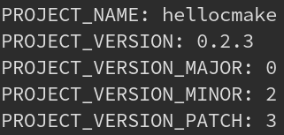
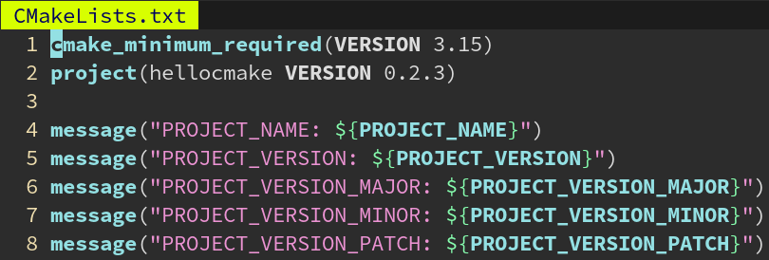
project 的初始化：VERSION 字段
project(项目名 VERSION x.y.z) 可以把当前项目的版本号设定为 x.y.z。
之后可以通过 PROJECT_VERSION 来获取当前项目的版本号。
PROJECT_VERSION_MAJOR 获取 x（主版本号）。
PROJECT_VERSION_MINOR 获取 y（次版本号）。
PROJECT_VERSION_PATCH 获取 z（补丁版本号）。

Slide 43
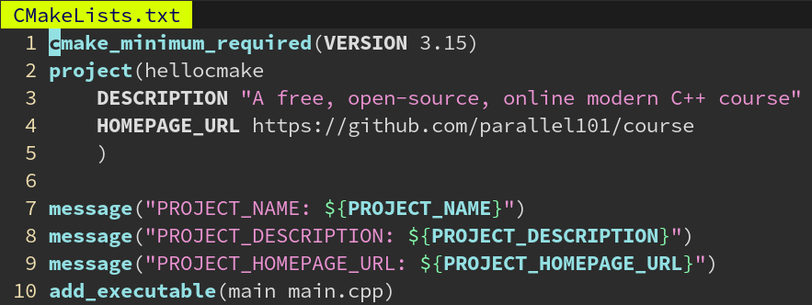
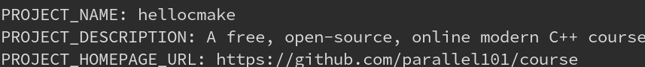
一些没什么用，但 CMake 官方不知为何就是提供了的项目字段……

Slide 44
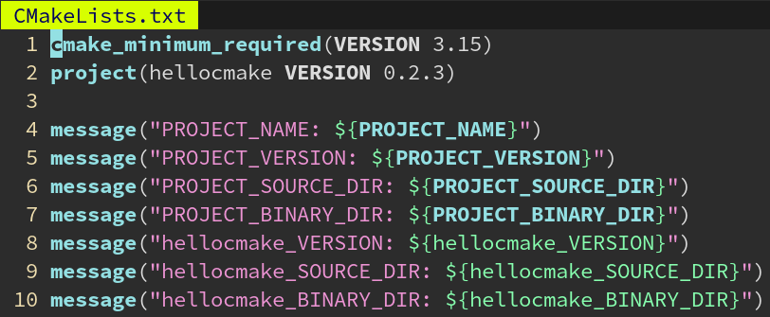
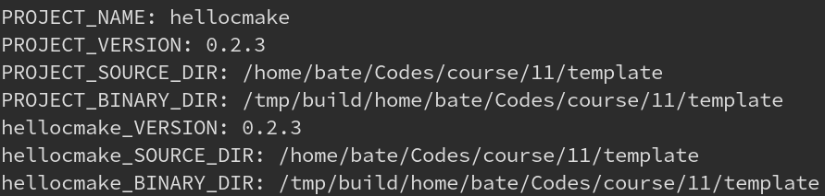
项目名的另一大作用：会设置另外 <项目名>_SOURCE_DIR 等变量 如果有很多项目project，则可以用类似hellocmake_SOURCE_DIR等这样的，在当前目录下，与project是完全一致的

Slide 45
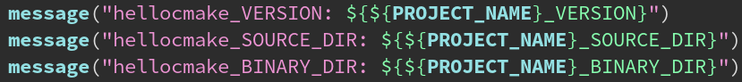
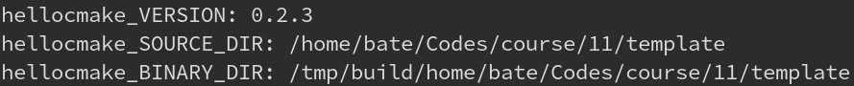
小技巧：CMake 的 ${} 表达式可以嵌套
因为 ${PROJECT_NAME} 求值的结果是 hellocmake
所以 ${${PROJECT_NAME}_VERSION} 相当于 ${hellocmake_VERSION}
进一步求值的结果也就是刚刚指定的 0.2.3 了。

Slide 46
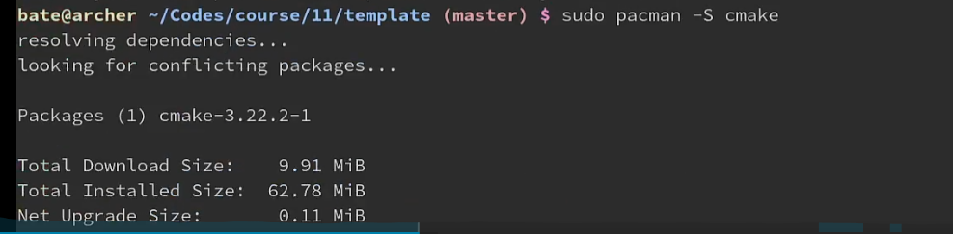
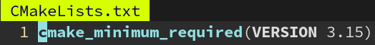
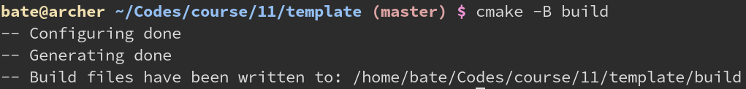
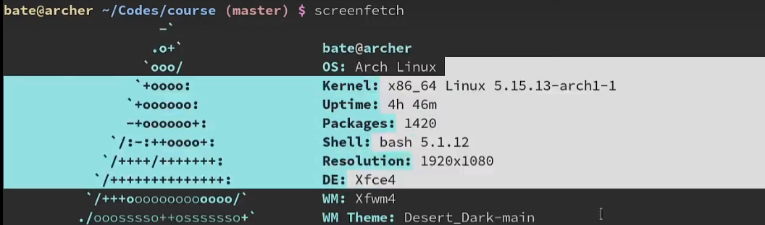
cmake_minimum_required 指定最低所需的 CMake 版本
建议使用arch linux而不是ubuntu
假如你写的 CMakeLists.txt 包含了 3.15 版本才有的特性，
如果用户在老版本上使用，就会出现各种奇怪的错误。
因此最好在第一行加个 cmake_minimum_required(VERSION 3.15)
表示本 CMakeLists.txt 至少需要 CMake 版本 3.15 以上才能运行。
如果用户的 CMake 版本小于 3.15，会出现“CMake 版本不足”的提示。
更新cmake

Slide 47


假设我现在构建一个需要版本 3.99 的 CMake 项目
会正常报错提示版本过低，而不是等到某处用到 3.99 版本才有的特性时才出错。

Slide 48



可以通过 cmake --version 查看当前版本
也可以通过 CMAKE_VERSION 这个变量来获得当前 CMake 版本号。
CMAKE_MINIMUM_REQUIRED_VERSION 获取 cmake_minimum_required
中指定的“最小所需版本号”。

Slide 49
注意：cmake_minimum_required 不仅是“最小所需版本”
虽然名字叫 minimum_required，实际上不光是 >= 3.15 就不出错这么简单。
根据你指定的不同的版本号，还会决定接下来一系列 CMake 指令的行为。
此外，你还可以通过 3.15...3.20 来表示最高版本不超过 3.20。
这会对 cmake_policy 有所影响，稍后再提。
https://runebook.dev/zh-CN/docs/cmake/command/cmake_minimum_required#policy-settings

Slide 50
https://blog.csdn.net/fuyajun01/article/details/8891749
CMAKE_BUILD_TOOL: 执行构建过程的工具。该变量设置为CMake构建时输出所需的程序。对于VS 6， CMAKE_BUILD_TOOL设置为msdev， 对于Unix，它被设置为make 或 gmake。 对于 VS 7， 它被设置为devenv. 对于Nmake构建文件，它的值为nmake。
CMAKE_DL_LIBS: 包含dlopen和dlclose的库的名称。
CMAKE_COMMAND: 指向cmake可执行程序的全路径。
CMAKE_CTEST_COMMAND: 指向ctest可执行程序的全路径。
CMAKE_EDIT_COMMAND: cmake-gui或ccmake的全路径。
CMAKE_EXECUTABLE_SUFFIX: 该平台上可执行程序的后缀。
CMAKE_SIZEOF_VOID_P: void指针的大小。
CMAKE_SKIP_RPATH: 如果为真，将不添加运行时路径信息。默认情况下是如果平台支持运行时信息，将会添加运行时信息到可执行程序当中。这样从构建树中运行程序将很容易。为了在安装过程中忽略掉RPATH，使用CMAKE_SKIP_INSTALL_RPATH。
CMAKE_GENERATOR: 构建工程的产生器。它将产生构建文件 (e.g. "Unix Makefiles", "Visual Studio 2019", etc.)

Slide 51

一个标准的 CMakeLists.txt 模板
CCACHE_PROGRAM ccache 让编译带有缓存

Slide 52
第3章：链接库文件

Slide 53



main.cpp 调用 mylib.cpp 里的 say_hello 函数

Slide 54


改进：mylib 作为一个静态库

Slide 55


改进：mylib 作为一个动态库

Slide 56


改进：mylib 作为一个对象库
https://www.scivision.dev/cmake-object-libraries/
对象库类似于静态库，但不生成 .a 文件，只由 CMake 记住该库生成了哪些对象文件
好处：给每个对象库中的.cpp文件单独增加flag编译选项，轻量级

Slide 57

改进：mylib 作为一个对象库
https://www.scivision.dev/cmake-object-libraries/
对象库类似于静态库，但不生成 .a 文件，只由 CMake 记住该库生成了哪些对象文件
对象库是 CMake 自创的，绕开了编译器和操作系统的各种繁琐规则，保证了跨平台统一性。
在自己的项目中，我推荐全部用对象库(OBJECT)替代静态库(STATIC)避免跨平台的麻烦。
对象库仅仅作为组织代码的方式，而实际生成的可执行文件只有一个，减轻了部署的困难。

Slide 58



静态库的麻烦：GCC 编译器自作聪明，会自动剔除没有引用符号的那些对象

Slide 59


对象库可以绕开编译器的不统一：保证不会自动剔除没引用到的对象文件

Slide 60

虽然动态库也可以避免剔除没引用的对象文件，但引入了运行时链接的麻烦

Slide 61

add_library 无参数时，是静态库还是动态库?
会根据 BUILD_SHARED_LIBS 这个变量的值决定是动态库还是静态库。
ON 则相当于 SHARED，OFF 则相当于 STATIC。
如果未指定 BUILD_SHARED_LIBS 变量，则默认为 STATIC。
因此，如果发现一个项目里的 add_library 都是无参数的，意味着你可以用：
cmake -B build -DBUILD_SHARED_LIBS:BOOL=ON
来让他全部生成为动态库。稍后会详解命令行传递变量的规则。

Slide 62

小技巧：设定一个变量的默认值
要让 BUILD_SHARED_LIBS 默认为 ON，可以用下图这个方法：
如果该变量没有定义，则设为 ON，否则保持用户指定的值不变。
这样当用户没有指定 BUILD_SHARED_LIBS 这个变量时，会默认变成 ON。
也就是说除非用户指定了 -DBUILD_SHARED_LIBS:BOOL=OFF 才会生成静态库，否则默认是生成动态库。

Slide 63

常见坑点：动态库无法链接静态库

Slide 64

解决：让静态库编译时也生成位置无关的代码(PIC)，这样才能装在动态库里

Slide 65

也可以只针对一个库，只对他启用位置无关的代码(PIC)

Slide 66
第4章：对象的属性

Slide 67

除了 POSITION_INDEPENDENT_CODE 还有哪些这样的属性？

Slide 68

另一种方式：set_target_properties 批量设置多个属性

Slide 69

另一种方式：通过全局的变量，让之后创建的所有对象都享有同样的属性
相当于改变了各个属性的初始默认值。
要注意此时 set(CMAKE_xxx) 必须在 add_executable 之前才有效。

Slide 70

如果你从百度学的 CMake，你可能会犯如下的错误
对于 CXX_STANDARD 这种 CMake 本就提供了变量来设置的东西，就不要自己去设置 -std=c++17 选项，会和 CMake 自己设置好的冲突，导致出错。
请始终用 CXX_STANDARD 或是全局变量 CMAKE_CXX_STANDARD 来设置 -std=c++17 这个 flag，CMake 会在配置阶段检测编译器是否支持 C++17。
CUDA 的 -arch=sm_75 也是同理，请使用 CUDA_ARCHITECTURES 属性。
再说了 -std=c++17 只是 GCC 编译器的选项，无法跨平台用于 MSVC 编译器。

Slide 71


假如你一定要用动态链接库（Windows 对动态链接很不友好）
实现的地方加上dllexport，声明的地方加上dllimport

Slide 72


假如你一定要用动态链接库（Windows 对动态链接很不友好）

Slide 73


常见问题：老师，我链接了自己的 dll，但是为什么运行时会找不到？
这是因为你的 dll 和 exe 不在同一目录。Windows 比较蠢，他只会找当前 exe 所在目录，然后查找 PATH，找不到就报错。而你的 dll 在其他目录，因此 Windows 会找不到 dll。
解决1：把 dll 所在位置加到你的 PATH 环境变量里去，一劳永逸。
解决2：把这个 dll，以及这个 dll 所依赖的其他 dll，全部拷贝到和 exe 文件同一目录下。

Slide 74

手动拷贝 dll 好麻烦，能不能让 CMake 把 dll 自动生成在 exe 同一目录？
归根到底还是因为 CMake 把定义在顶层模块里的 main 放在 build/main.exe。
而 mylib 因为是定义在 mylib 这个子模块里的，因此被放到了 build/mylib/mylib.dll。
Build目录下只有main.exe，却没有mylib.dll(main.exe和mylib.dll不在同一个目录)。所以找不到该dll

Slide 75


解决1：设置 mylib 对象的 xx_OUTPUT_DIRECTORY 系列属性
所以，可以设置 mylib 的这些属性，让 mylib.dll 文件输出到 PROJECT_BINARY_DIR，也就是项目根目录（main 所在的位置）。这样 main.exe 在运行时就能找到 mylib.dll 了。
是的，为了伺候这睿智的 Windows 系统，需要设置全部 6 个属性，是不是非常繁琐？

Slide 76



不懂就问，为什么说 Linux 系统是永远滴神？
yyds
而 Linux 系统支持 RPATH(即：RUNTIME PATH)，CMake 会让生成出来可执行文件的 RPATH 字段指向他链接了的 .so 文件所在目录，运行时会优先从 RPATH 里找链接库，所以即使不在同目录也能找到。
所以还有第三种解决方案：微软，我卸卸你全家（指卸载）。然后安装 Arch Linux 系统。
需要手动修改或查看一个 ELF 文件的 RPATH，可以用 chrpath 或 patchelf 命令。

Slide 77
第5章：链接第三方库

Slide 78




案例：需要使用 tbb 这个库
Target_link_libraries链接器，会找到libtbb.so，从而找到libtbb.so.12，从而找到libtbb.so.12.5

Slide 79
直接链接 tbb 的缺点
如果这样直接指定 tbb，CMake 会让链接器在系统的库目录里查找 tbb，他会找到 /usr/lib/libtbb.so 这个系统自带的，但这对于没有一个固定库安装位置的 Windows 系统并不适用。
此外，他还要求 tbb 的头文件就在 /usr/include 这个系统默认的头文件目录，这样才能 #include <tbb/parallel_for.h> 不出错，如果 tbb 的头文件在其他地方就需要再加一个 target_include_directories 设置额外的头文件查找目录。

Slide 80
也可以直接写出全部路径，就是太硬核
也可以直接写出全部路径，这样也可以让没有默认系统路径的 Windows 找到安装在奇怪位置的 tbb……不过这样根本不跨平台，你这样改了别人如果装在不同地方就出错了。
顺便一提，CMake 的路径分割符始终是 /。即使在 Windows 上，也要把所有的 \ 改成 /，这是出于跨平台的考虑。请放心，CMake 会自动在调用 MSVC 的时候转换成 \，你可以放心的用 ${x}/bin 来实现和 Python 的 os.path.join(x, ‘bin’) 一样的效果。
毕竟大多数操作系统都是 Unix-like 嘛……就 Windows 喜欢搞特殊。
cd /d C:\\Program\ Files\ \(x86\)\\Microsoft\ Visual\ Studio\\2019\\
怎么路径里动不动夹杂几个转移符、空格、特殊符号？这谁顶得住啊。
高情商：Windows 是最适合练习你 C 语言转移符使用水平的地方。

Slide 81


更通用的方式：find_package
更好的做法是用 CMake 的 find_package 命令。
find_package(TBB REQUIRED) 会查找 /usr/lib/cmake/TBB/TBBConfig.cmake 这个配置文件，并根据里面的配置信息创建 TBB::tbb 这个伪对象（他实际指向真正的 tbb 库文件路径 /usr/lib/libtbb.so），之后通过 target_link_libraries 链接 TBB::tbb 就可以正常工作了。
TBB::tbb
TBB是包名，
tbb是组件名
自带TBBConfig.cmake

Slide 82
TBB::tbb 的秘密：自带了一些 PUBLIC 属性
TBB::tbb 是一个伪对象(imported)，除了他会指向 /usr/lib/libtbb.so 之外，TBBConfig.cmake 还会给 TBB::tbb 添加一些 PUBLIC 属性，用于让链接了他的对象带上一些 flag 之类的。
比如，TBB 安装在 /opt/tbb 目录下，头文件在 /opt/tbb/include 里，那么这时 TBBConfig.cmake 里就会有：
target_include_directories(TBB::tbb PUBLIC /opt/tbb/include)
这样 main 在链接了 TBB::tbb 的时候也会被“传染”上 /opt/tbb/include 这个目录，不用调用者手动添加了。
再比如，TBB::tbb 链接了另一个库 Blosc::blosc，那这个库也会自动链接到 main 上，无需调用者手动添加。
比如 spdlog 的 spdlog-config.cmake 就会定义 SPDLOG_NOT_HEADER_ONLY 这个宏为 PUBLIC。从而实现直接 #include <spdlog/spdlog.h> 时候是纯头文件，而 find_package(spdlog REQUIRED) 时却变成预编译链接库的版本。（嗯，其实不是 PUBLIC 而是 INTERFACE，因为伪对象没有实体）

Slide 83
和古代 CMake 做对比：为什么 PUBLIC 属性的传播机制如此便利
古代 CMake：
现代 CMake：

Slide 84

和 find_package(TBB CONFIG REQUIRED) 有什么区别？
其实更好的是通过 find_package(TBB CONFIG REQUIRED)，添加了一个 CONFIG 选项。这样他会优先查找 TBBConfig.cmake（系统自带的）而不是 FindTBB.cmake（项目作者常把他塞在 cmake/ 目录里并添加到 CMAKE_MODULE_PATH）。这样能保证寻找包的这个 .cmake 脚本是和系统自带的 tbb 版本是适配的，而不是项目作者当年下载的那个版本的 .cmake 脚本。
当然，如果你坚持要用 find_package(TBB REQUIRED) 也是可以的。
没有 CONFIG 选项：先找 FindTBB.cmake，再找 TBBConfig.cmake，找不到则报错
有 CONFIG 选项：只会找 TBBConfig.cmake，找不到则报错
此外，一些老年项目（例如 OpenVDB）只提供 Find 而没有 Config 文件，这时候就必须
用 find_package(OpenVDB REQUIRED) 而不能带 CONFIG 选项。

Slide 85

/usr/lib/cmake/TBB/TBBConfig.cmake 长啥样？
不论是 TBBConfig.cmake 还是 FindTBB.cmake，这个文件通常
由库的作者提供，在 Linux 的包管理器安装 tbb 后也会自动安装
这个文件。少部分对 CMake 不友好的第三方库，需要自己写
FindXXX.cmake 才能使用。

Slide 86

老年项目案例：OpenVDB（反面教材）
一些老年项目作者喜欢在项目里自己塞几个 FindXXX.cmake，然而版本可能和系统里的不一样，比如用 3.0 的 finder 去找 2.0 的包，容易出现一些奇奇怪怪的错误。
不建议大家这样用自己创建一个 cmake/ 目录来存用到的所有库的 finder，尽量用系统自带的，可以保证用的是系统自带库的那个配置。

Slide 87

find_package(Qt5 REQUIRED) 出错了

Slide 88
原因：Qt5 具有多个组件，必须指定你需要哪些组件
find_package 生成的伪对象(imported target)都按照“包名::组件名”的格式命名。
你可以在 find_package 中通过 COMPONENTS 选项，后面跟随一个列表表示需要用的组件。

Slide 89

测试一下能否找到 Qt 的头文件并编译通过

Slide 90

常见问题：小彭老师，Windows 上找不到 Qt5 包怎么办？我明明安装了！
你是 Windows 系统，可能你安装了 Qt5，但是因为 Windows 系统的安装路径非常混乱，
没有固定的 /usr/lib 之类的默认路径可以搜索，所以出错了。

Slide 91

常见问题：小彭老师，Windows 上找不到 Qt5 包怎么办？我明明安装了！
假设你的 Qt5 安装在 C:\Qt\Qt5.14.2，则你去找找这个目录：
C:\Qt\Qt5.14.2\msvc2019_64\lib\cmake\
你会看到他里面有个 Qt5Config.cmake 对吧。现在，有四种方法让 CMake 找得到他。
第一种是设置 CMAKE_MODULE_PATH 变量，添加一下包含 Qt5Config.cmake 这个文件的目录路径 C:\Qt\Qt5.14.2\msvc2019_64\lib\cmake，当然刚刚说了尽管你是 Windows 还是要把 \ 全部换成 /，因为 CMake 是“亲 Unix”的构建系统。
是的，学个编程跟隔壁史地政一样，有地缘因素在里边……

Slide 92


更好的方法：设置 <包名>_DIR 变量指向 <包名>Config.cmake 所在位置
第二种是设置 Qt5_DIR 这个变量为 C:\Qt\Qt5.14.2\msvc2019_64\lib\cmake。
这样只有 Qt5 这个包会去这个目录里搜索 Qt5Config.cmake，更有针对性。
第三种(推荐)，直接在命令行通过 -DQt5_DIR=”xxx” 指定，这样不用修改 CMakeLists.txt。
第四种，还可以通过设置环境变量 Qt5_DIR 也是可以的，就是对 Windows 用户比较困难。

Slide 93

不指定 REQUIRED，找不到时不报错，只会设置 TBB_FOUND 为 FALSE
如果没有 REQUIRED 选项，找不到时将不会报错。
这样可以用于添加一些可选的依赖，如果没有也不要紧的那种，这时我们可以抛出一个警告。
找到了会把 TBB_FOUND 设为 TRUE，TBB_DIR 设为 TBBConfig.cmake 所在路径。
找不到会把 TBB_FOUND 设为 FALSE，TBB_DIR 为空。
这里我们在找到 TBB 时定义 WITH_TBB 宏，稍后 .cpp 里就可以根据这个判断。
如果找不到 TBB 可以 fallback 到保守的实现。

Slide 94

这样在 .cpp 里可以判断 WITH_TBB 宏，找不到 TBB 时退化到串行 for 循环

Slide 95

也可以用 TARGET 判断是否存在 TBB::tbb 这个伪对象，实现同样效果 找到，这里相当于true
也可以复合 if 的各种判断语句，例如
NOT TARGET TBB::tbb AND TARGET Eigen3::eigen
表示找得到 TBB 但是找不到 Eigen3 的情况。

Slide 96
第6章：输出与变量

Slide 97


在运行 cmake -B build 时，打印字符串（用于调试）

Slide 98


message(STATUS “...”) 表示信息类型是状态信息，有 -- 前缀

Slide 99


message(WARNING “...”) 表示是警告信息

Slide 100


message(AUTHOR_WARNING “...”) 表示是仅仅给项目作者看的警告信息 可以使用-Wno-dev关掉

Slide 101

AUTHOR_WARNING 的不同之处：可以通过 -Wno-dev 关闭

Slide 102


message(FATAL_ERROR “...”) 表示是错误信息，会终止 CMake 的运行

Slide 103


message(SEND_ERROR “...”) 表示是错误信息，但之后的语句仍继续执行

Slide 104


message 可以用于打印变量

Slide 105


如果 set 没加引号会怎样？会变成分号分割的列表
set(myvar hello world)
其实等价于：
set(myvar “hello;world”)
Cmake里面的列表是用;进行分割的

Slide 106


如果 message 没加引号会怎样？会把列表里的字符串当成他的关键字
结论：除非确实需要列表，建议始终在你不确定的地方加上引号，例如：
set(sources “main.cpp” “mylib.cpp” “C:/Program Files/a.cpp”)
message(“${sources}”)

Slide 107
第7章：变量与缓存

Slide 108

重复执行 cmake -B build 会有什么区别？
可以看到第二次的输出少了很多，这是因为 CMake 第一遍需要检测编译器
和 C++ 特性等比较耗时，检测完会把结果存储到缓存中，这样第二遍运行
cmake -B build 时就可以直接用缓存的值，就不需要再检测一遍了。

Slide 109

如何清除缓存？删 build 大法了解一下
然而有时候外部的情况有所更新，这时候 CMake 里缓存的却是旧的值，会导致一系列问题。
这时我们需要清除缓存，最简单的办法就是删除 build 文件夹，然后重新运行 cmake -B build。缓存是很多 CMake 出错的根源，因此如果出现诡异的错误，可以试试看删 build 全部重新构建。
经典 CMake 笑话：“99%的cmake错误可以用删build解决”“删 build 大法好”。

Slide 110

清除缓存，其实只需删除 build/CMakeCache.txt 就可以了
删 build 虽然彻底，也会导致编译的中间结果（.o文件）都没了，重新编译要花费很长时间。
如果只想清除缓存，不想从头重新编译，可以只删除 build/CMakeCache.txt 这个文件。
这文件里面装的就是缓存的变量，删了他就可以让 CMake 强制重新检测一遍所有库和编译器。

Slide 111

build/CMakeCache.txt 的内容

Slide 112

find_package 就用到了缓存机制
变量缓存的意义在于能够把 find_package 找到的库文件位置等信息，储存起来。
这样下次执行 find_package 时，就会利用上次缓存的变量，直接返回。
避免重复执行 cmake -B 时速度变慢的问题。

Slide 113

设置缓存变量
语法是：set(变量名 “变量值” CACHE 变量类型 “注释”)

Slide 114

缓存的 myvar 会出现在 build/CMakeCache.txt 里

Slide 115

常见问题：我修改了 CMakeLists.txt 里 set 的值，却没有更新？
为了更新缓存变量，有的同学偷懒直接修改 CMakeLists.txt 里的值，这是没用的。
因为 set(... CACHE ...) 在缓存变量已经存在时，不会更新缓存的值！
CMakeLists.txt 里 set 的被认为是“默认值”因此不会在第二次 set 的时候更新。

Slide 116

缓存变量到底该如何更新？标准解法：通过命令行 -D 参数
更新缓存变量的正确方法，是通过命令行参数：cmake -B build -Dmyvar=world

Slide 117

命令行 -D 参数太硬核了，有没有图形化的缓存编辑器？
在 Linux 中，可以运行 ccmake -B build 来启动基于终端的可视化缓存编辑菜单。
在 Windows 则可以 cmake-gui -B build 来启动图形界面编辑各个缓存选项。
当然，直接用编辑器打开 build/CMakeCache.txt 修改后保存也是可以的。
CMakeCache.txt 用文本存储数据，就是可供用户手动编辑，或是被第三方软件打开并解析的。

Slide 118

缓存变量到底该如何更新？暴力解决：删 build 大法
用万能的“删 build 大法”当然是可以的。这样重新执行的时候缓存变量不存在，
从而 set 会重新设置缓存的值为 world。建议初学者每次修改 CMakeLists.txt 时，
都删一下 build/CMakeCache.txt 方便调试。

Slide 119

也可以通过指定 FORCE 来强制 set 更新缓存
set 可以在后面加一个 FORCE 选项，表示不论缓存是否存在，都强制更新缓存。
不过这样会导致没办法用 -Dmyvar=othervalue 来更新缓存变量。

Slide 120
缓存变量除了 STRING 还有哪些类型？
STRING 字符串，例如 “hello, world”
FILEPATH 文件路径，例如 “C:/vcpkg/scripts/buildsystems/vcpkg.cmake”
PATH 目录路径，例如 “C:/Qt/Qt5.14.2/msvc2019_64/lib/cmake/”
BOOL 布尔值，只有两个取值：ON 或 OFF。
注意：TRUE 和 ON 等价，FALSE 和 OFF 等价；YES 和 ON 等价，NO 和 OFF 等价。
https://www.cnblogs.com/Braveliu/p/15614013.html

Slide 121



案例：添加一个 BOOL 类型的缓存变量，用于控制要不要启用某特性

Slide 122

CMake 对 BOOL 类型缓存的 set 指令提供了一个简写：option
option(变量名 “描述” 变量值)
等价于：
set(变量名 CACHE BOOL 变量值 “描述”)

Slide 123


经典问题：小彭老师，我option设为OFF了为什么他还是ON呀？

Slide 124

因为在CMakeLists.txt里直接改option是错的，官方解法是通过-D参数来改
刚刚说了，option 等价于 set(... CACHE BOOL ...)。
因此在CMakeLists.txt里改同样不会立即更新缓存里的值。
官方推荐做法是通过 -D变量名:BOOL=ON/OFF 来改缓存变量。
这是cmake官方认为正确的缓存更新方式，但是很多人不知道，
还是傻傻的去改option里的值，然后发现没有效果，开始怀疑
cmake是不是出bug了，其实是官方宣传力度不够。

Slide 125

或者不要option了，直接用set加个FORCE即可始终强制更新缓存
当然最方便的还是删build大法，或者删build/CMakeCache.txt大法。
删build大法总能把缓存变量强制初始化为CMakeLists.txt里的值。

Slide 126

绕开缓存的方法：使用普通变量，但仅当没有定义时设定为默认值
一般来说CMake自带的变量（如CMAKE_BUILD_TYPE）都会这样设置。
这样项目的使用者还是可以用-D来指定参数，不过会在ccmake里看不到，也不会进缓存。
Option唯一的好处就是可以让ccmake看得到

Slide 127
第8章：跨平台与编译器

Slide 128


在 CMake 中给 .cpp 定义一个宏
也相当于gcc –DMU_MACRO=233

Slide 129


根据不同的操作系统，把宏定义成不同的值

Slide 130

CMake 还提供了一些简写变量：WIN32, APPLE, UNIX, ANDROID, IOS 等
虽然名字叫 WIN32，实际上对 32 位 Windows 和 64 位 Windows 都适用
APPLE 对于所有苹果产品（MacOS 或 iOS）都为真
UNIX 对于所有 Unix 类系统（FreeBSD, Linux, Android, MacOS, iOS）都为真
WIN32是bool

Slide 131

使用生成器表达式，简化成一条指令
https://cmake.org/cmake/help/latest/manual/cmake-generator-expressions.7.html#genex:PLATFORM_ID
语法：$<$<类型:值>:为真时的表达式>
比如 $<$<PLATFORM_ID:Windows>:MY_NAME=”Bill Gates”>
在 Windows 平台上会变为 MY_NAME=”Bill Gates”
其他平台上则表现为空字符串

Slide 132

生成器表达式：如需多个平台可以用逗号分割
https://cmake.org/cmake/help/latest/manual/cmake-generator-expressions.7.html#genex:PLATFORM_ID

Slide 133

判断当前用的是哪一款 C++ 编译器
https://cmake.org/cmake/help/latest/variable/CMAKE_LANG_COMPILER_ID.html#variable:CMAKE_%3CLANG%3E_COMPILER_ID

Slide 134

也可以用生成器表达式判断编译器
https://cmake.org/cmake/help/latest/variable/CMAKE_LANG_COMPILER_ID.html#variable:CMAKE_%3CLANG%3E_COMPILER_ID

Slide 135
生成器表达式也可以做复杂的逻辑判断

Slide 136

CMake 还提供了一些简写变量：MSVC, CMAKE_COMPILER_IS_GNUCC

Slide 137
CMAKE_CXX_COMPILER_ID 直接作为字符串变量

Slide 138

从命令行参数指定编译器
第一次指定编译器，第二次要指定新的话，就要删除build

Slide 139
也可以通过环境变量 CXX 指定
相当于定义CMAKE_CXX_COMPILER

Slide 140


CMAKE_GENERATOR 也可以了解一下
第一个是-G选项的内容

Slide 141



顺便一提，小彭老师使用的 vimrc 分享
结合ycm插件即可实现代码补全
github.com/archibate/vimrc
1那个选项是导出编译命令，相当于set(CMAKE_EXPORT_COMPILE_COMMANDS ON)
构建目录放在/tmp下面

Slide 142
第9章：分支与判断

Slide 143
BOOL 类型的值
通常来说 BOOL 类型的变量只有 ON/OFF 两种取值。
但是由于历史原因，TRUE/FALSE 和 YES/NO 也可以表示 BOOL 类型。
个人建议同学们始终使用 ON/OFF 避免混淆。
当然 ON/NO 好像也挺顺口的x
https://stackoverflow.com/questions/41079291/cmake-use-of-true-false-or-on-off-or-yes-no-in-generator-expressions
https://cmake.org/cmake/help/v3.7/command/if.html

Slide 144

if 的特点：不需要加 ${}，会自动尝试作为变量名求值
由于历史原因，if 的括号中有着特殊的语法，如果是一个字符串，比如 MYVAR，则他会先
看是否有 ${MYVAR} 这个变量。如果有这个变量则会被替换为变量的值来进行接下来的比较，
否则保持原来字符串不变。

Slide 145

如果我加了 ${} 会怎么样呢？
if (${MYVAR} MATCHES “Hello”) 会被翻译成 if (Hello MATCHES “Hello”)
但是因为找不到名为 Hello 的变量，所以会被直接当成普通的字符串来处理。
也就是 if (“Hello” MATCHES “Hello”) 从而会执行真分支，结果正常。

Slide 146


万一好巧不巧，正好定义了 Hello 这个变量呢？
然而假如存在 Hello 这个变量，其值为 “world”。
那么 if (${MYVAR} MATCHES “Hello”) 会被翻译成 if (Hello MATCHES “Hello”)
而因为 Hello 这个变量名存在，所以会被（出于历史原因的）if 进一步求值：
if (“world” MATCHES “Hello”) 从而会执行假分支，结果不正常了。

Slide 147


解决：用引号包裹起来，防止被当做变量名
初学者如果搞不明白，可以把所有不确定的地方都套上一层引号，
例如”${MYVAR}”，这样就可以避免被 if 当做变量名来求值了。

Slide 148
第10章：变量与作用域

Slide 149



变量的传播规则：父会传给子
父模块里定义的变量，会传递给子模块。

Slide 150


变量的传播规则：子不传给父
但是子模块里定义的变量，不会传递给父模块。

Slide 151


变量的传播规则：子不传给父
如果父模块里本来就定义了同名变量，则离开子模块后仍保持父模块原来设置的值。

Slide 152

如果子模块需要向父模块里传变量怎么办？
可以用 set 的 PARENT_SCOPE 选项，把一个变量传递到上一层作用域（也就是父模块）。
加上PARENT_SCOPE可以影响到外面去

Slide 153


如果子模块需要向父模块里传变量怎么办？
如果父模块里没有定义 MYVAR 的话，也可以用缓存变量向外部传变量（不推荐）。但是这样就不光父模块可见了，父模块的父模块，到处都可见。
缓存变量是全局的
Cmake自己的局部变量
Cmake自己的缓存变量
Cmake自己的环境变量，见后面

Slide 154
除了父子模块之外还有哪些是带独立作用域的
include 的 XXX.cmake 没有独立作用域，甚至子模块include，外面的父模块也可以看得到
add_subdirectory 的 CMakeLists.txt 有独立作用域
macro 没有独立作用域，插入执行，里面的变量会暴露出来
function 有独立作用域，里面的变量不会暴露出来，要返回值的话得用PARENT_SCORE
（因此 PARENT_SCORE 也可以用于 function 的返回值）
https://cmake.org/cmake/help/v3.16/command/set.html
https://blog.csdn.net/Calvin_zhou/article/details/104060927

Slide 155

环境变量的访问方式：$ENV{xx}
用 ${xx} 访问的是局部变量，局部变量服从刚刚所说的父子模块传播规则。
而还有一种特殊的方式可以访问到系统的环境变量（environment variable）：$ENV{xx}。
比如 $ENV{PATH} 就是获取 PATH 这个环境变量的值。

Slide 156


缓存变量的访问方式：$CACHE{xx}
此外，还可以用 $CACHE{xx} 来访问缓存里的 xx 变量。
缓存变量和环境变量是不论父子模块都共用的，没有作用域一说。
这里没有set这个变量，直接从缓存里面读取的

Slide 157

${xx} 找不到局部变量时，会自动去找缓存变量
${xx} 当找不到名为 xx 的局部变量时，就会去在缓存里查找名为 xx 的缓存变量。
因此这里 CMAKE_BUILD_TYPE 虽然在代码里没被 set，但是他被-D参数固定在缓存里了。
所以 ${CMAKE_BUILD_TYPE} 自动变成 $CACHE{CMAKE_BUILD_TYPE} 从而找到变量。
所以为啥
可以通过
-D参数传递
一个变量

Slide 158


if (DEFINED xx) 判断某变量是否存在
if (DEFINED MYVAR) 可以判断是否存在 MYVAR 这个局部变量或缓存变量。

Slide 159


if (DEFINED xx) 判断某变量是否存在
值得注意的是：空字符串不代表变量不存在。因此即使是空字符串 DEFINED 也认为存在。

Slide 160

if (xx) 就可以判断某变量是否存在且不为空字符串
可以直接用 if (xx) 来判断是否为空字符串，因为空字符串等价于 FALSE。

Slide 161


if (DEFINED ENV{xx}) 判断某环境变量是否存在
因为 $ENV{xx} 代表环境变量，因此在 set 和 if 中也可以用 ENV{xx} 来表示环境变量。
因为 set 的第一参数和 if 的参数都是不加 $ 的，所以要设置 ${x} 就变成了 set(x ...)。而设置 $ENV{x} 自然就是 set(ENV{x} ...) 咯。
同理还可以用 if (DEFINED CACHE{x}) 判断是否存在这个缓存变量，但是 set(CACHE{x} ...) 就不行。
因为已经有CACHE:BOOL那个东西了

Slide 162


从 bash 设置环境变量试试看

Slide 163
第11章：其他小建议

Slide 164

CCache：编译加速缓存
用法：把 gcc -c main.cpp -o main 换成 ccache gcc -c main.cpp -o main 即可
在 CMake 中可以这样来启用 ccache（就是给每个编译和链接命令前面加上 ccache）：
CCache 官方网站：https://ccache.dev/（不过好像不支持 MSVC 的样子……）
目的是：改一个头文件，全部都编译一遍

Slide 165


添加一个 run 伪目标，用于启动主程序（可执行文件）
创建一个 run 伪目标，其执行 main 的可执行文件。
这里用了生成器表达式 $<TARGET_FILE:main>，会自动让 run 依赖于 main。
如果不放心有没有自动依赖上，手动加一个 add_dependencies(run main) 也是可以的。
这样就可以在命令行运行 cmake --build build --target run 来启动 main.exe 运行了。
而不必根据不同的平台，手动写出 build/main 或是 build\main.exe。
Run时可以执行main这个目标程序

Slide 166

再加一个 configure 伪目标，用于可视化地修改缓存变量
这样就可以用 cmake --build build --target configure 来启动 ccmake 修改缓存了。
这在 Linux 上相当于 ccmake -B build，Windows 则是 cmake-gui -B build。

Slide 167
第12章：深入理解列表

Slide 168
第13章：库的传播规则

Slide 169
第14章：我推荐的目录组织格式

Slide 170
第15章：配置头文件

